Slide 1

Prekogranična suradnja u slivu Save na zaštiti od štetnog djelovanja velikih voda
Dr. sc. Dejan Komatina
Tajnik Savske komisije

Slide 2
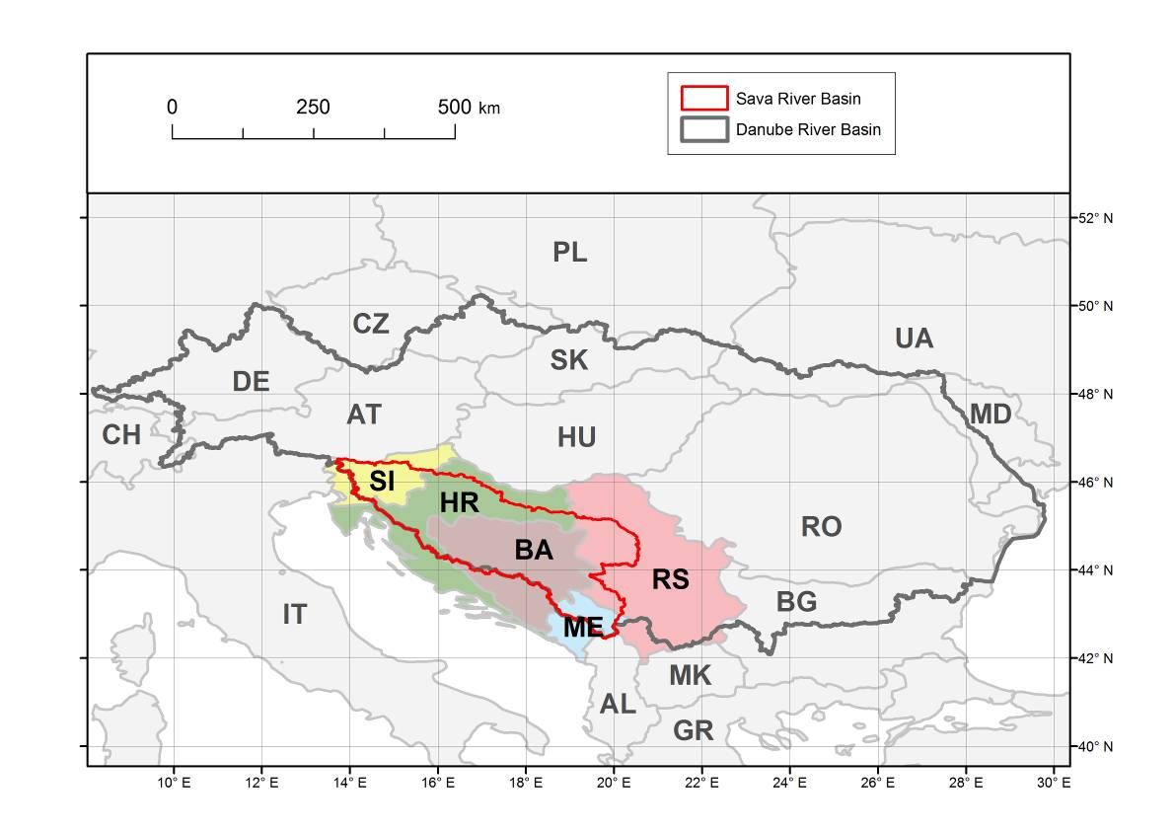
Sliv rijeke Save
Konferencija „Lokalna uprava u sustavu zaštite od poplava”, Zagreb, 4.11.2014.
2

Slide 3
Sliv rijeke Save
Površina: 97 713 km² (drugi najveći podsliv Dunava; udio: 12%)
Srednji protok na ušću: 1722 m³/s (najveći pritok Dunava; udio: 25%)
Dužina: 945 km (od čega je 594 km plovni put)
Stanovništvo: oko 9 milijuna
Država | Udio u slivu (%) | Dio teritorija u slivu (%)
Albanija | 0.2 | 0.6
Bosna i Hercegovina | 39.2 | 75.8
Hrvatska | 26.0 | 45.2
Crna Gora | 7.1 | 49.6
Srbija | 15.5 | 17.4
Slovenija | 12.0 | 52.8
Konferencija „Lokalna uprava u sustavu zaštite od poplava”, Zagreb, 4.11.2014.
3

Slide 4
Pravni okvir
Okvirni sporazum o slivu rijeke Save (prvi razvojno orijentirani međunarodni sporazum u regiji)
Strateški cilj:
Prekogranična suradnja u sektoru voda
radi održivog razvoja regije u slivu Save
Posebni ciljevi – uspostava:
Međunarodnog režima plovidbe na Savi i njenim plovnim pritocima
Održivog upravljanja vodama u slivu Save
Održivog upravljanja opasnostima (poplave, suše, akcidenti)
Konferencija „Lokalna uprava u sustavu zaštite od poplava”, Zagreb, 4.11.2014.
4

Slide 5
Pravni okvir
Provedba Okvirnog sporazuma
Koordinacija: Savska komisija
Sudjelovanje: 4 članice (BiH, HR, SLO i SRB) i C. Gora (tehn. razina)
Savska komisija
Najširi djelokrug rada među europskim riječnim komisijama
Jedini sub-regionalni mehanizam suradnje u slivu Dunava
Države
Ministarstva (vode, vodni promet, okoliš, vanjski poslovi)
Druge nacionalne institucije (hidrometeorološki zavodi, agencije za vodne putove, zavodi za zaštitu prirode, ...)
Konferencija „Lokalna uprava u sustavu zaštite od poplava”, Zagreb, 4.11.2014.
5

Slide 6
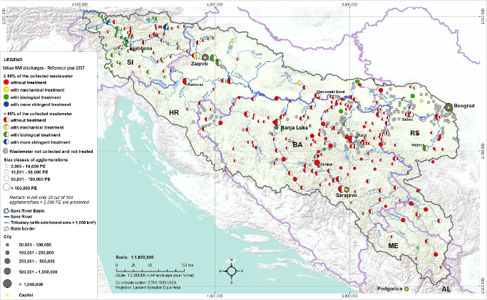
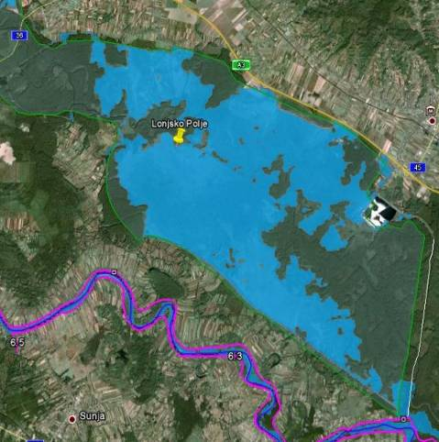
Aktivnosti
Izrada zajedničkih / integralnih planova za sliv Save
Plan upravljanja slivom (Okvirna dir. EU o vodama) √
Plan upravljanja rizikom od poplava (Dir. EU o poplavama)
Drugi planovi
Plan prilagodbe klimatskim promjenama √
Plan upravljanja nanosom
Plan zaštite i spašavanja u slučaju zagađenja voda
6
Konferencija „Lokalna uprava u sustavu zaštite od poplava”, Zagreb, 4.11.2014.
6

Slide 7
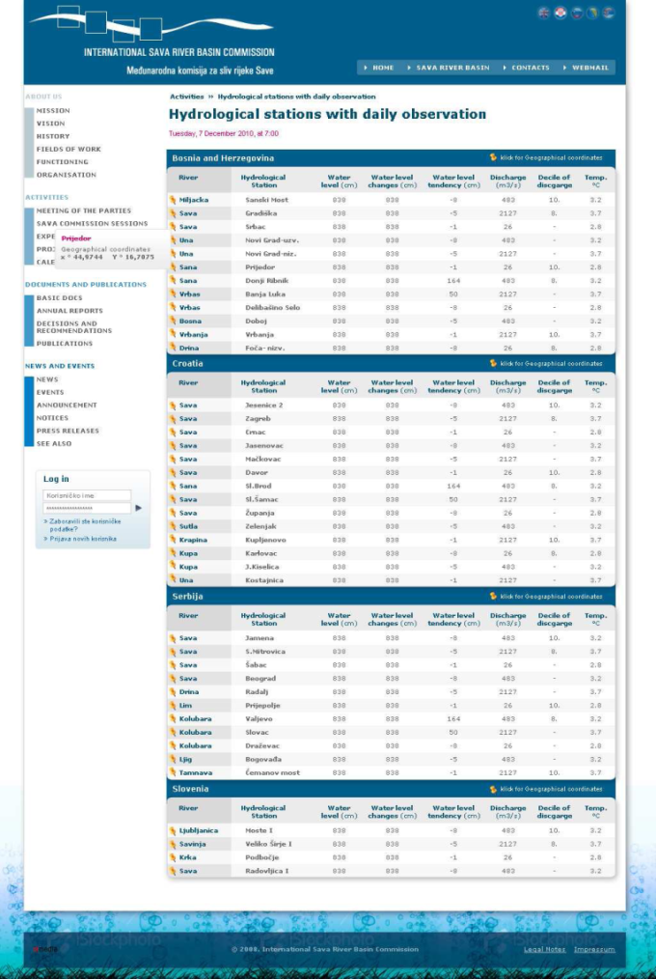
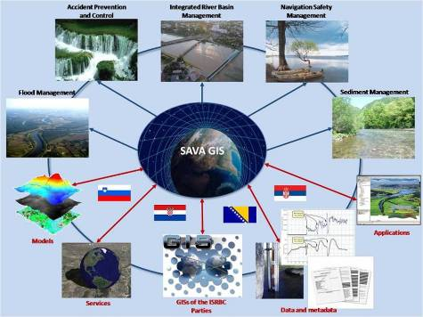
Aktivnosti
Uspostava integralnih sustava za sliv Save
Informacijski sustavi (GIS, RIS)
Sustav za razmjenu podataka (hidrološki i meteorološki)
Sustavi prognoziranja, upozoravanja i uzbunjivanja (poplave, akcidenti)
7
Konferencija „Lokalna uprava u sustavu zaštite od poplava”, Zagreb, 4.11.2014.
7

Slide 8
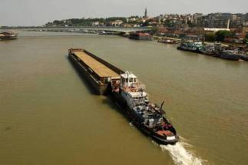
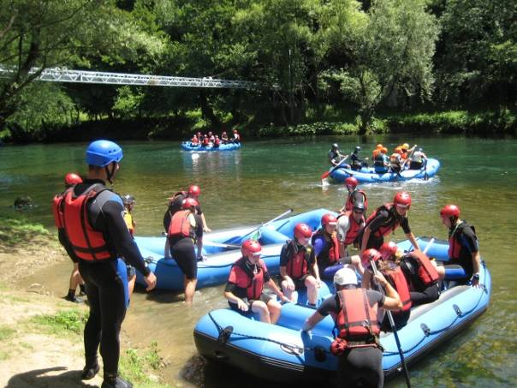
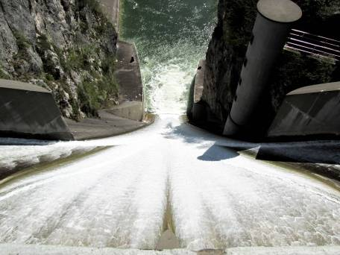
Aktivnosti
Razvoj gospodarskih aktivnosti u slivu
Plovidba
Riječni turizam
Usklađivanje regulative (nacionalna → EU)
Izrada protokola uz Okvirni sporazum
8
Konferencija „Lokalna uprava u sustavu zaštite od poplava”, Zagreb, 4.11.2014.
8

Slide 9
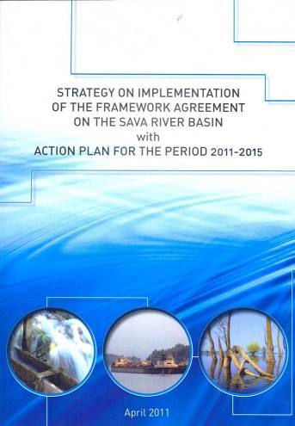
Projekti
Većina aktivnosti se realizira kroz provedbu projekata
Svi projekti
Dogovoreni na razini četiri države
Komplementarni aktivnostima na razini sliva Dunava
Usklađeni sa direktivama / strategijama EU
Konferencija „Lokalna uprava u sustavu zaštite od poplava”, Zagreb, 4.11.2014.
9

Slide 10
Projekti
Ukupno: 30 realiziranih ili tekućih (~ 24 M€)
Financiranje
Države: 13% (3.2 M€)
Vanjski izvori: 87% (20.8 M€)
Europska unija
Vlada SAD
UNECE
UNESCO
Svjetska banka
1 – Udio u ukupnom broju projekata
2 – Udio u ukupnom budžetu projekata
10
10
Konferencija „Lokalna uprava u sustavu zaštite od poplava”, Zagreb, 4.11.2014.
10

Slide 11

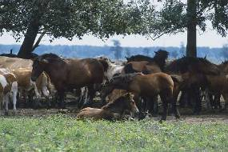
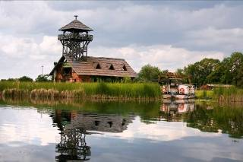
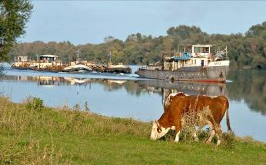
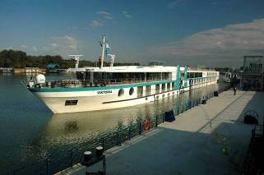

Projekti
Nova lista prioritetnih regionalnih projekata (23)
Cilj: plasman projekata u financijskom ciklusu EU 2014 – 2020
11
Konferencija „Lokalna uprava u sustavu zaštite od poplava”, Zagreb, 4.11.2014.
11

Slide 12
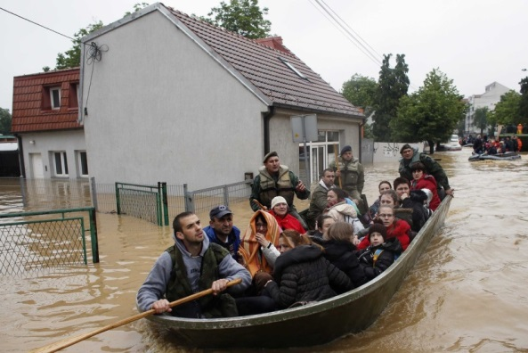
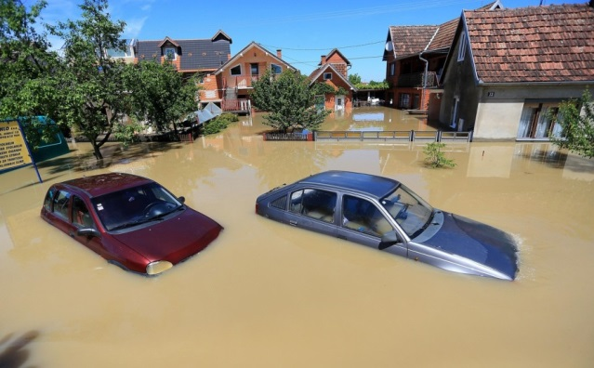
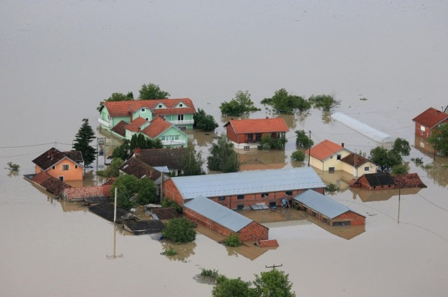
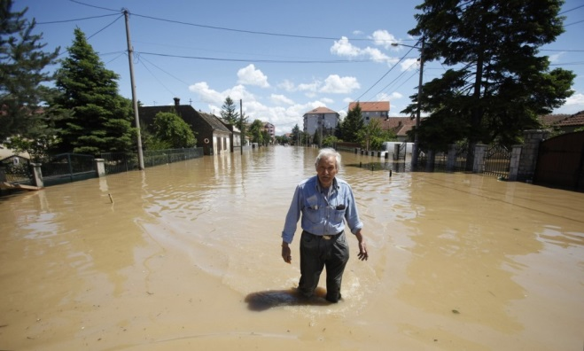
Upravljanje poplavama
Osnovni cilj:
Sprječavanje ili ograničavanje opasnosti od poplava
i smanjenje njihovih štetnih posljedica
Konferencija „Lokalna uprava u sustavu zaštite od poplava”, Zagreb, 4.11.2014.
12

Slide 13
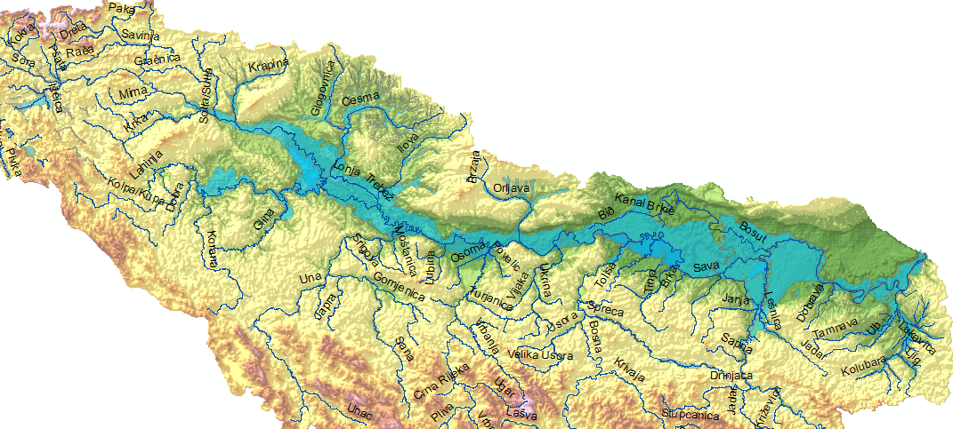
Protokol o zaštiti od poplava (2010)
Plan upravljanja rizikom od poplava (Direktiva o poplavama)
Sustav prognoze, upozoravanja i uzbunjivanja
Razmjena informacija
Postupanje u slučaju izvanredne obrane od poplava i međusobna pomoć država
Konferencija „Lokalna uprava u sustavu zaštite od poplava”, Zagreb, 4.11.2014.
13

Slide 14
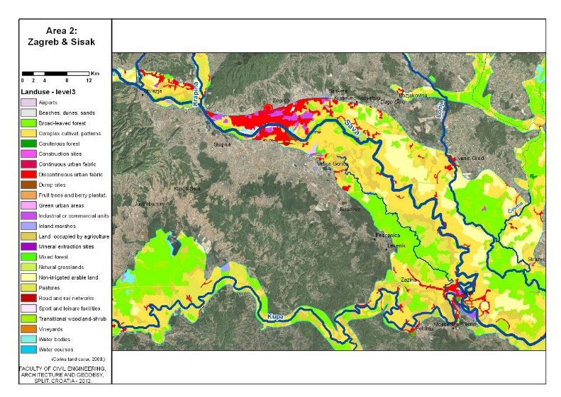
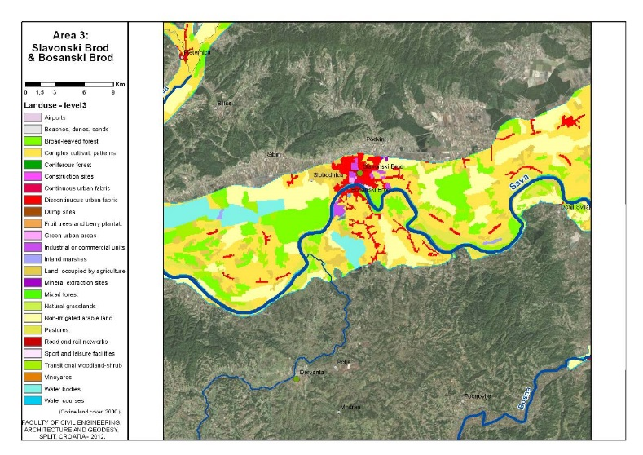
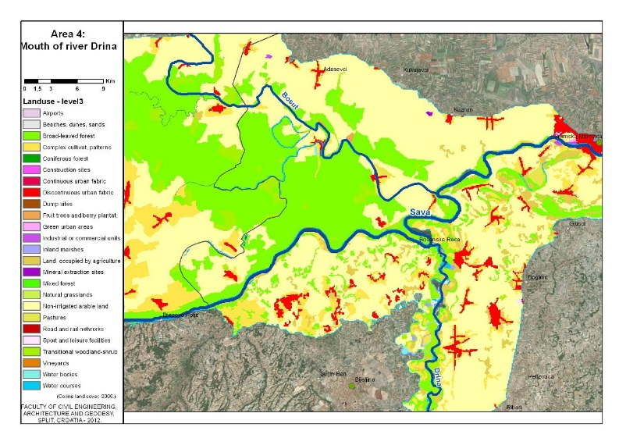
Plan upravljanja rizikom od poplava
Nacrt Programa za izradu Plana upravljanja
Inicijalna ocjena ’ranjivosti’ na poplave
Zajednički izvještaj o preliminarnoj ocjeni rizika od poplava
Odobrena sredstva za dalje aktivnosti (WBIF)
Zagreb
Sremska Mitrovica
Slavonski Brod
Bosanski Brod
Sisak
Konferencija „Lokalna uprava u sustavu zaštite od poplava”, Zagreb, 4.11.2014.
14

Slide 15
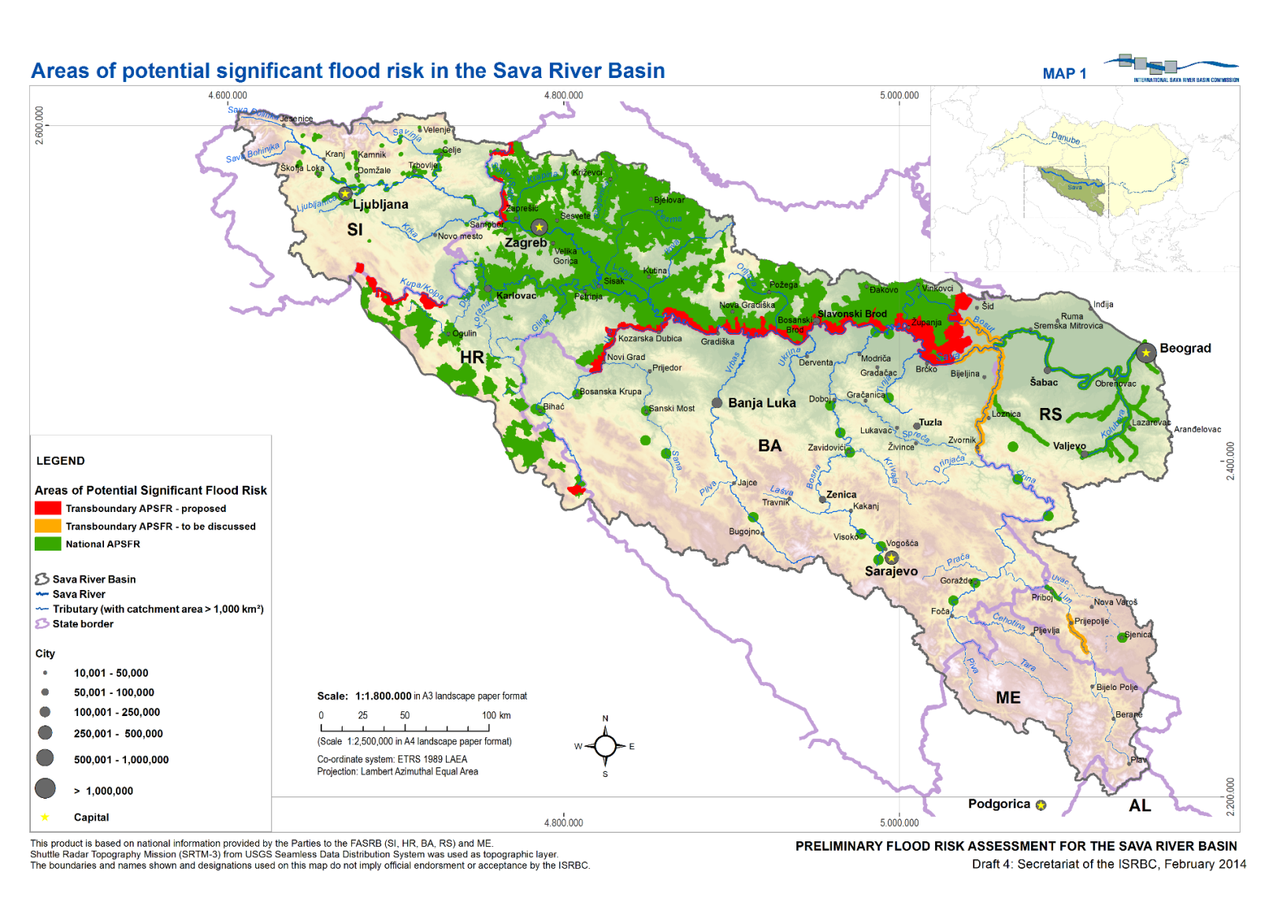
Plan upravljanja rizikom od poplava
Preliminarna ocjena rizika od poplava
15
15

Slide 16
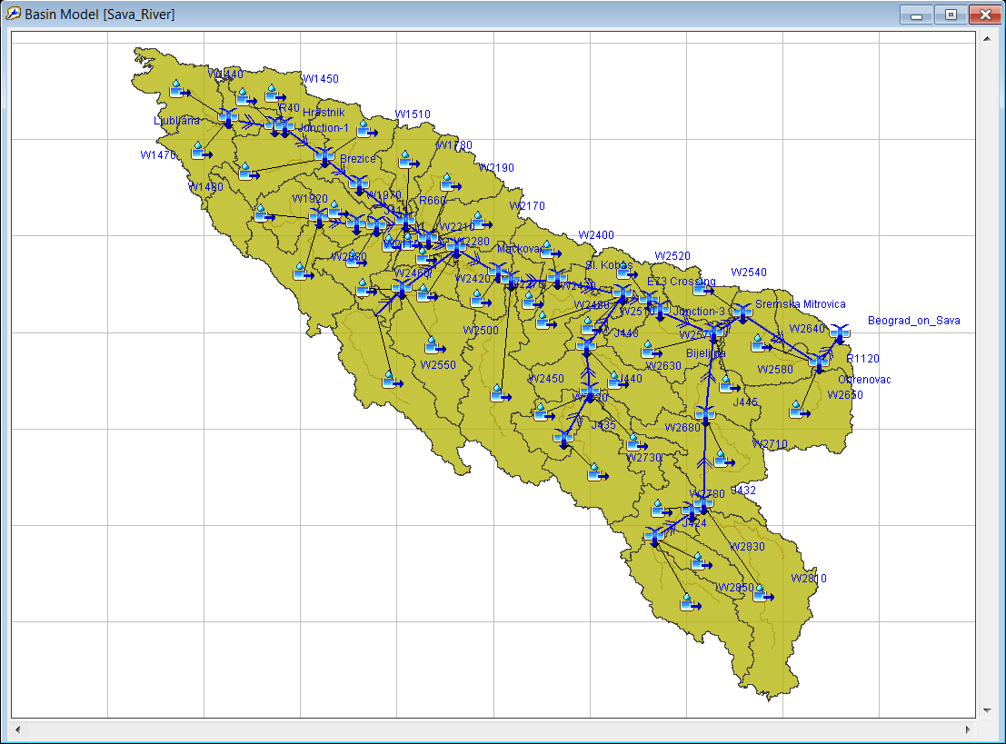
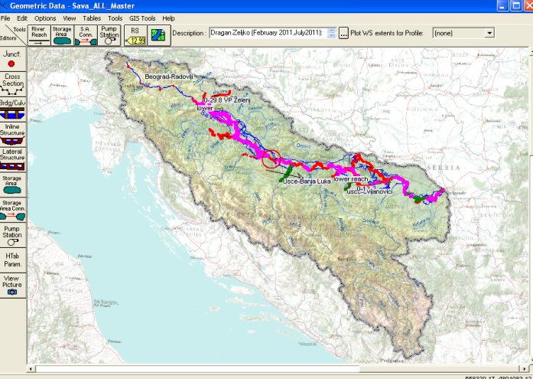
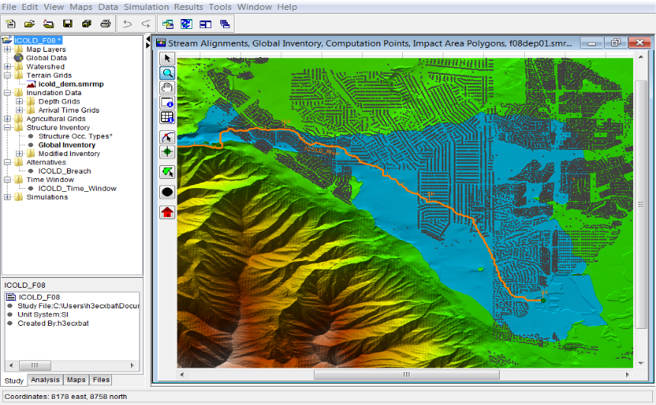
Sustav prognoze i upozoravanja
Hidrološki model i hidraulički model
Odobrena sredstva za prvu fazu implementacije sustava (WBIF)
Hidrološki model
Hidraulički model
Ocjena šteta
Konferencija „Lokalna uprava u sustavu zaštite od poplava”, Zagreb, 4.11.2014.
16

Slide 17




Razmjena informacija
Smjernice za razmjenu ‘standardnih’ podataka i informacija
Hidrološki godišnjak
Konferencija „Lokalna uprava u sustavu zaštite od poplava”, Zagreb, 4.11.2014.
17

Slide 18
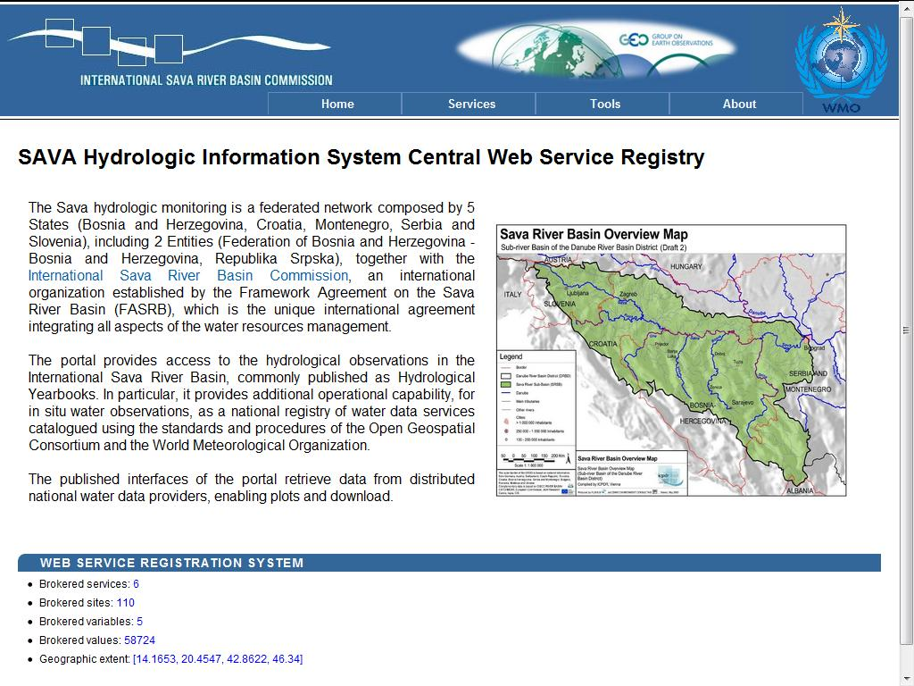
Razmjena informacija
Sustav za pregled hidrometeoroloških podataka
Planirane aktivnosti
Nadgradnja Smjernica (velike vode)
Hidrološki informacijski sustav
Konferencija „Lokalna uprava u sustavu zaštite od poplava”, Zagreb, 4.11.2014.
18

Slide 19
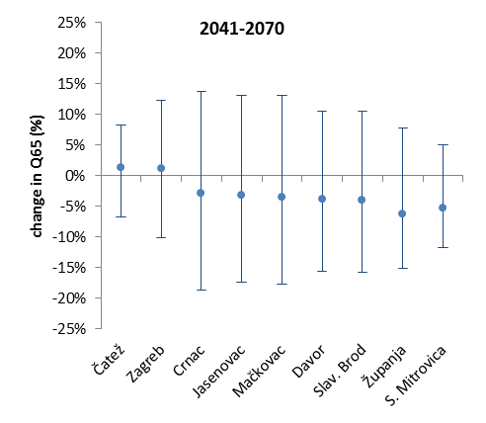
Klimatske promjene
Analiza trendova i modeliranje (klimatsko, hidrološko)
Smjernice za prilagodbu
Zaštita od poplava
Plovidba
Hidroenergetika
Poljoprivreda
Ekonomska analiza utjecaja promjena
Mjere prilagodbe, preporuke
Konferencija „Lokalna uprava u sustavu zaštite od poplava”, Zagreb, 4.11.2014.
19

Slide 20
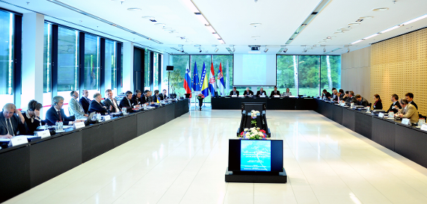
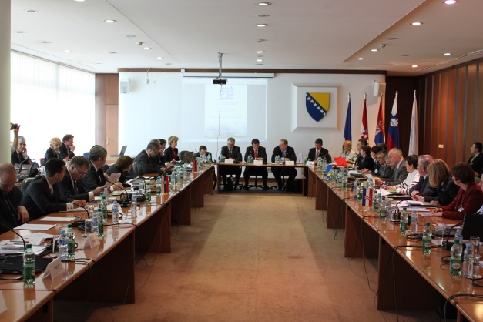
Predstojeći skupovi
Radionica o Planu prilagodbe klimatskim promjenama (11.11.)
Obuka u korištenju hidrološkog modela sliva Save (12.-13.11.)
Peti sastanak stranaka Okvirnog sporazuma (2.12.)
4. savjetovanje o uređenju i višenamjenskom korištenju Save (4.12.)
Završni pregovori o Protokolu o upravljanju nanosom (12.12.)
20
20
Konferencija „Lokalna uprava u sustavu zaštite od poplava”, Zagreb, 4.11.2014.
20

Slide 21
Zaključci
Pravni okvir
Okvirni sporazum o slivu rijeke Save
Protokol o zaštiti od poplava uz Okvirni sporazum
Rezultati na provedbi Protokola
Platforma za regionalnu suradnju
Na političkoj razini (članovi Savske komisije i predstavnici nadležnih tijela u državama)
Na stručnoj razini (članovi stručnih skupina Savske komisije)
Mehanizam za pripremu i provedbu regionalnih projekata
Konferencija „Lokalna uprava u sustavu zaštite od poplava”, Zagreb, 4.11.2014.
21

Slide 22
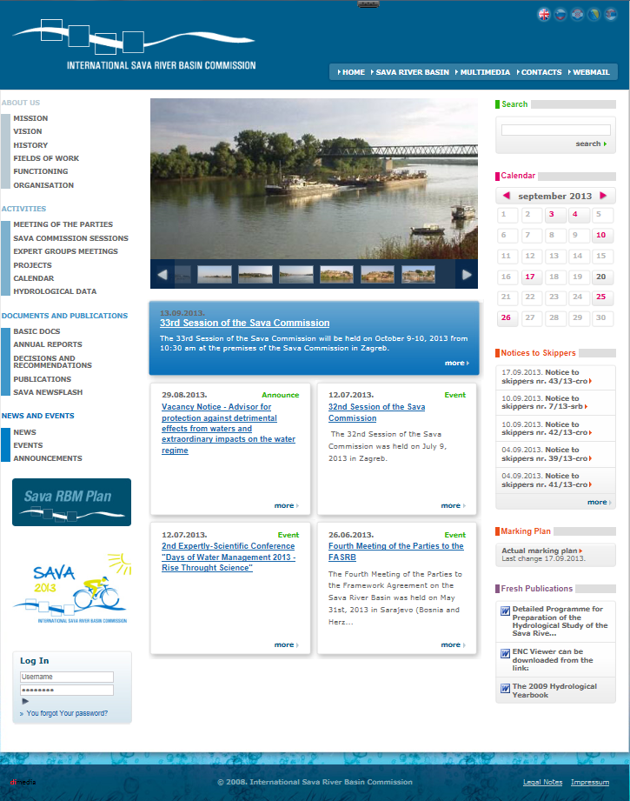
Kontakt podaci
Međunarodna komisija za sliv rijeke Save
Kneza Branimira 29
10000 Zagreb
Hrvatska
www.savacommission.org
Konferencija „Lokalna uprava u sustavu zaštite od poplava”, Zagreb, 4.11.2014.
22

